Slide 1
Reaktywne przeciwdziałanie atakom DDoS - projekt SSP
Jakub Sośniak, Bartosz Kowal, Kamil Pokusa, Adam Zielina

Slide 2
Cel projektu
Wykrywanie ataków DDoS
zablokowanie ruchu atakującego

Slide 3
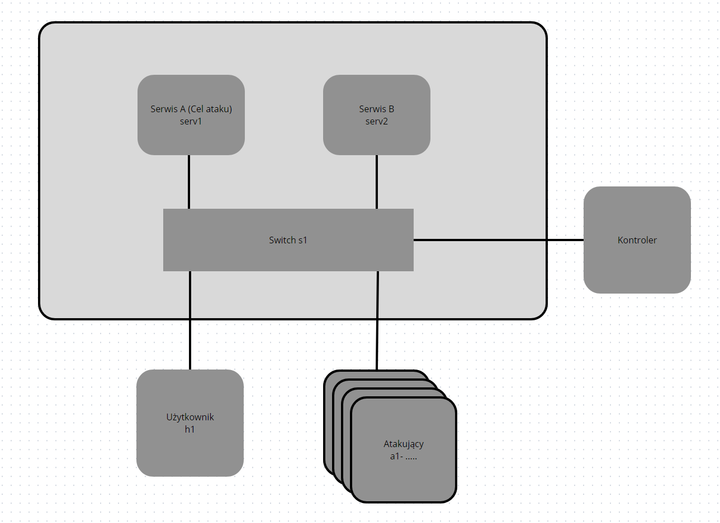
Topologia

Slide 4




Wykorzystane narzędzia
Scapy - narzędzie wykorzystane do symulacji ataków
Floodlight - oprogramowanie kontrolera SDN
Mininet - zaprojektowanie i zbudowanie topologii
Python - tworzenia skryptów

Slide 5
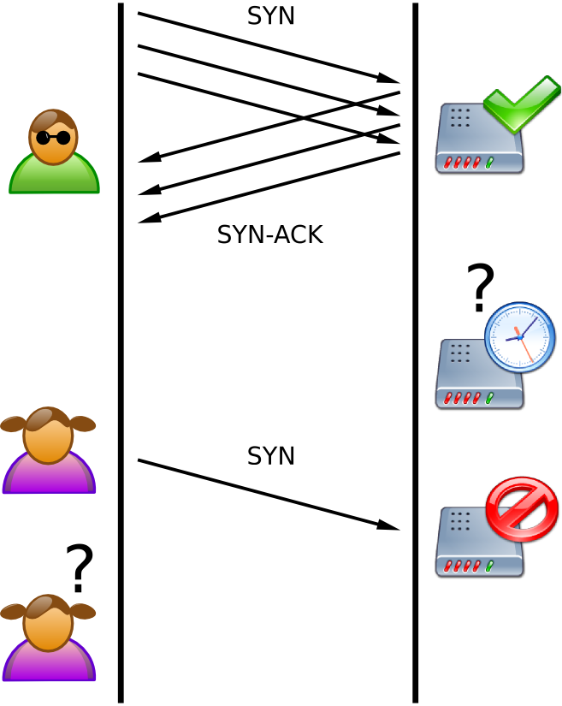
Studium przypadku:
Przeciwdziałanie atakowi typu SYN_FLOOD (atak DoS)

Slide 6
Algorytm przeciwdziałania
1) Wykryj New_Packet_IN
2) Filtrowanie protokołu TCP
3) Filtrowanie tylko pakietów z flagą SYN (bez SYN_ACK !)
4) Zapisanie zdarzenia do tablicy eventów jako adres źródłowy oraz timestamp zajścia
5) Uruchomienie garbage collectora
6) Sprawdzenie tablicy eventów (czy łączna liczba wpisów per adres źródła przekracza wartość graniczną?)
6.1) Jeśli tak, uruchom skrypt przeciwdziałania atakowi
6.2) Zablokuj atakującego na zdefiniowany czas (ustawienie akcji przepływu dla tego adresu jako ‘BRAK AKCJI’, czyli DROP)
7) Powtórz w przypadku kolejnego Packet_IN

Slide 7
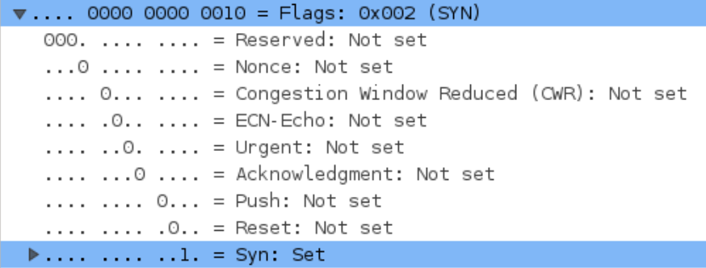
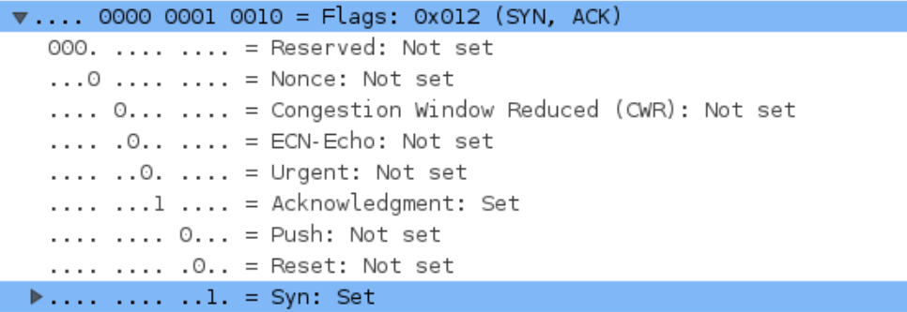
Efekt działania
filtrowanie SYN(!=SYN_ACK)

Slide 8
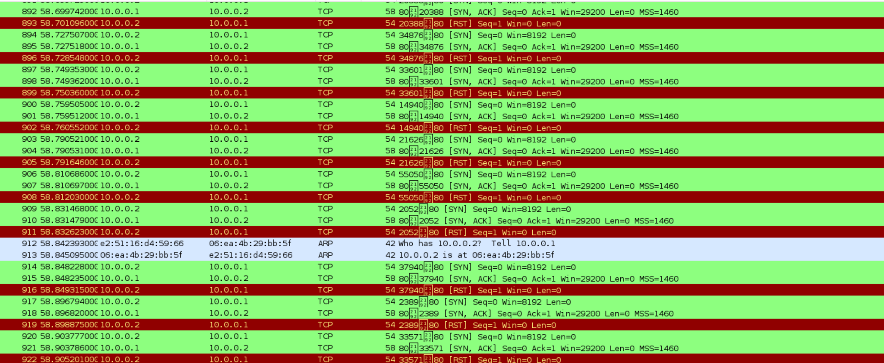
Efekt działania (ATAK)

Slide 9
Efekt działania (LOGI)

Slide 10
Problemy
Pierwotne podejście do problemu okazało się zbyt skomplikowane w implementacji
Początkowy sposób miał opierać się na wykrywaniu i analizowaniu opóźnień w sieci
Konieczne okazało się zmienienie koncepcji
Obecne podejście opiera się na zliczaniu wiadomości SYN

Slide 11
Literatura
Kshira Sagar Sahoo; Bibhudatta Sahoo; Manikanta Vankayala; Ratnakar Dash, 'Detection of Control Layer DDoS Attack using Entropy metrics in SDN: An Empirical Investigation'
Cong Fan: Nitheesh Murugan Kaliyamurthy; Shi Chen; He Jiang; Yiwen Zhou; Carlene Campbell, 'Detection of DDoS Attacks in Software Defined Networking Using Entropy'
Kshira Sagar Sahoo; Bibhudatta Sahoo; Manikanta Vankayala; Ratnakar Dash, 'Detection of Control Layer DDoS Attack using Entropy metrics in SDN: An Empirical Investigation'
Narmeen Bawany; Jawwad Shamsi; Khaled Salah, 'DDoS Attack Detection and Mitigation Using SDN: Methods, Practices, and Solutions'
Kshira Sagar Sahoo; Bibhudatta Sahoo; Manikanta Vankayala; Ratnakar Dash, 'Detection of Control Layer DDoS Attack using Entropy metrics in SDN: An Empirical Investigation'

Slide 12
Dziękujemy za uwagę

